Slide 1
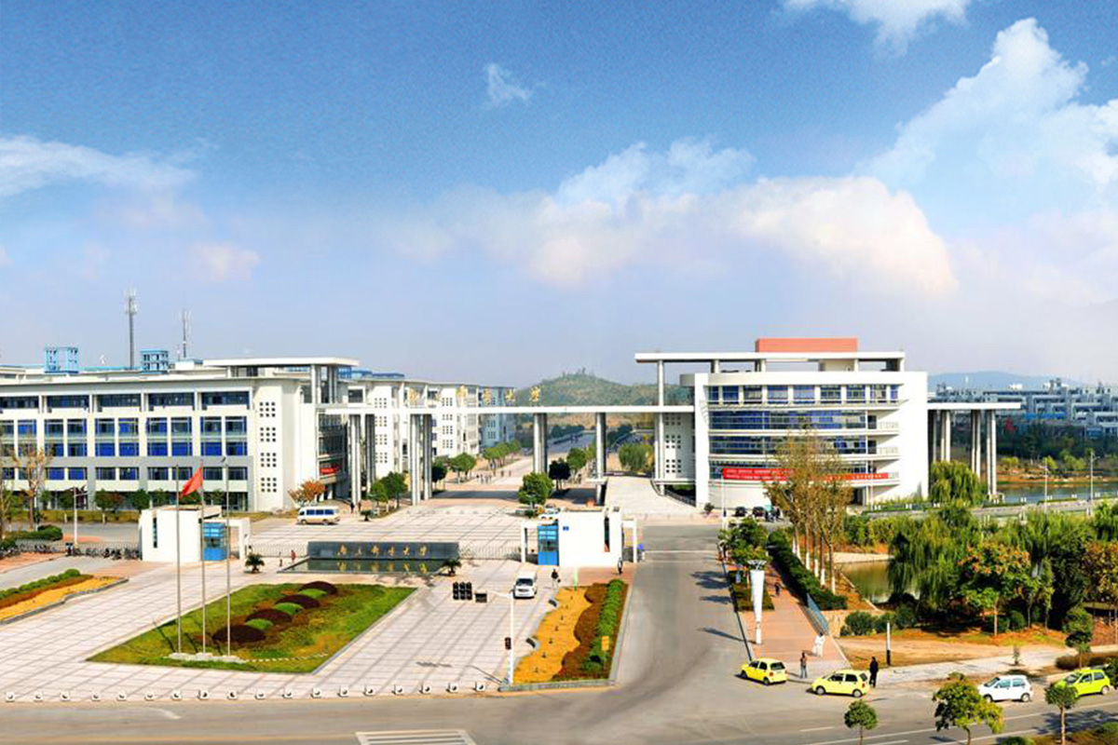

面向智慧交通的城市道路行驶时间预测模型研究及实现
指导老师：柯昌博（副教授）
答辩人：张永超
2020级硕士研究生答辩
Notes:
各位评审专家，大家好，我是张永超。感谢各位专家在百忙之中抽出时间来听我对硕士研究成果的介绍。我的论文题目是“面向指挥交通的城市道路行驶时间预测模型的研究及实现”。

Slide 2

目录
1
研究动机
2
基于墨卡托的交互式地图匹配方法
3
基于贝叶斯时空图变分自编码器的道路行驶时间预测模型
4
原型系统设计与实现
5
总结与展望
Notes:
我将从以下五个部分介绍我研究生阶段的工作，其中主要工作是第二部分的地图匹配方法以及第三部分的道路行驶时间预测模型，并基于以上研究内容完成了对应的原型系统的设计与实现，最后对以上内容进行了总结与展望。

Slide 3
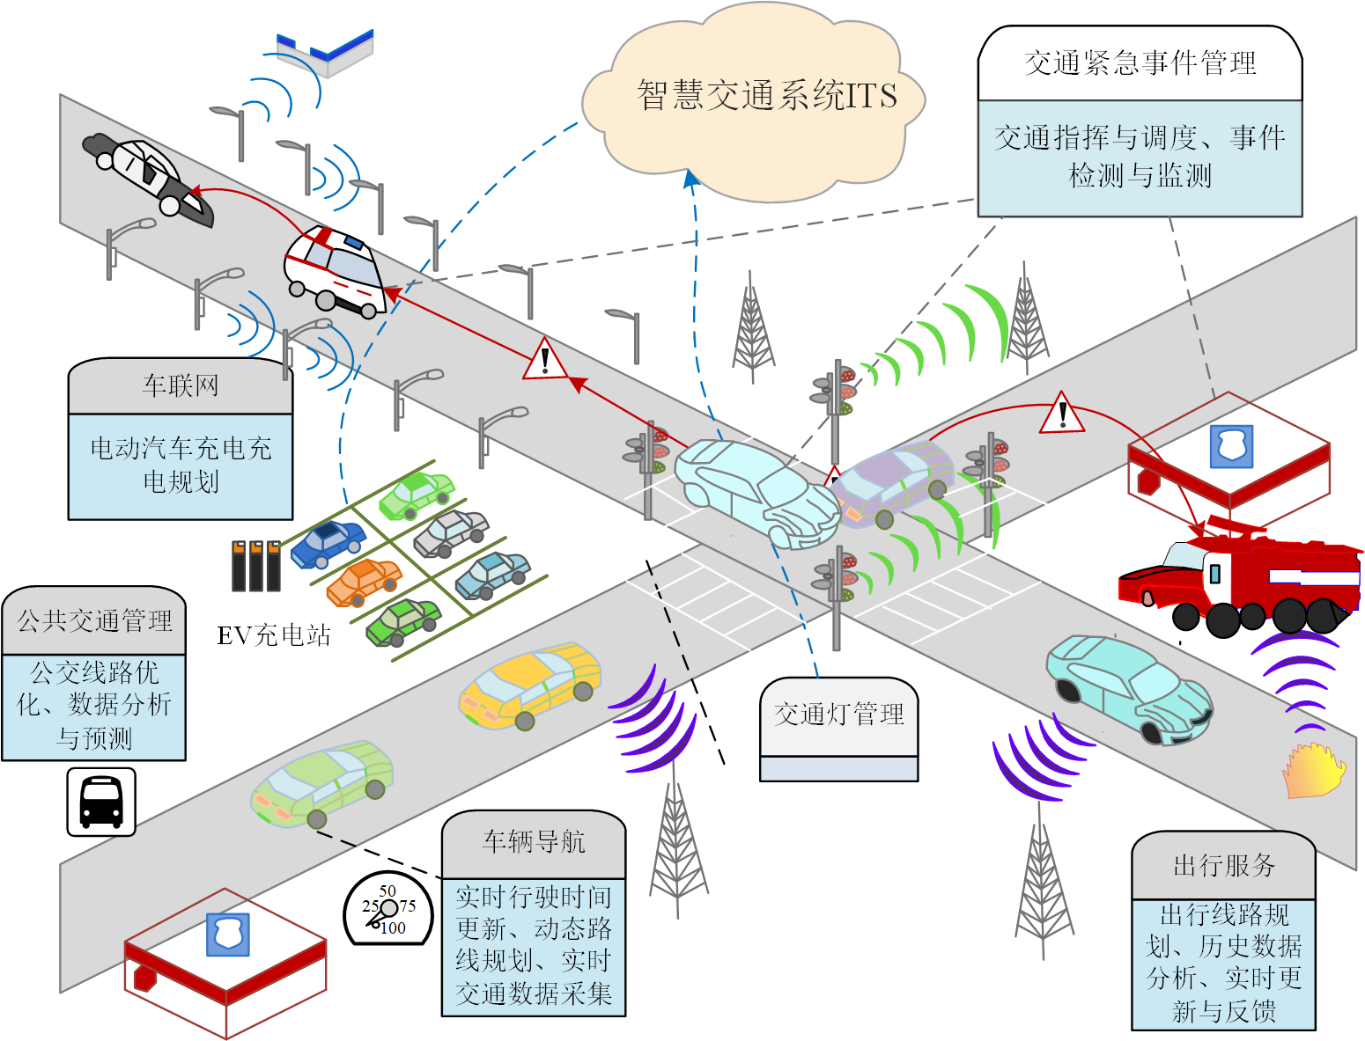
1.1 研究背景与意义
研究背景
随着城市化进程的加速，车辆数量急剧增加，城市交通面临着日益严重的挑战，如交通拥堵、紧急事件等。但随着计算机技术、传感器技术以及大数据技术的发展，智慧交通系统（ITS）在解决上述问题中变得越来越重要。其中，城市道路行驶时间的预测对于改善交通状况、提高交通效率具有重要的意义。
研究现状
对于城市道路行驶时间的预测，传统的行驶时间预测方法大多是基于预定的概率分布模型，这些方法不能充分利用路网的拓扑信息与不确定性特征，从而影响预测结果的准确性。但随着深度学习、图卷积神经网络等先进技术的快速发展，我们可以通过深度图学习模型来更好的拟合交通网中的道路行驶速度分布，进而提高预测准确率。
ITS应用场景
Notes:
研究背景：随着城市化进程的加速，车辆数量急剧增加，城市交通面临着日益严重的挑战，如交通拥堵、紧急事件等。但随着计算机技术、传感器技术以及大数据技术的发展，智慧交通系统（ITS）在解决上述问题中变得越来越重要。其中，城市道路行驶时间的预测对于改善交通状况、提高交通效率具有重要的意义。
研究现状：对于城市道路行驶时间的预测，传统的行驶时间预测方法大多是基于预定的概率分布模型，这些方法不能充分利用路网的拓扑信息与不确定性特征，从而影响预测结果的准确性。但随着深度学习、图卷积神经网络等先进技术的快速发展，我们可以通过深度图学习模型来更好的拟合交通网中的道路行驶速度分布，进而提高预测准确率。

Slide 4

1.2 研究动机
获取道路历史速度数据
GPS轨迹
匹配路径
历史行驶速度
网约车、出租车等服务平台的车辆提供的大量车辆轨迹数据。
地图匹配
地图匹配为每条道路匹配多个对应的GPS轨迹。
计算行驶速度
将计算的每个道路的历史行驶速度持久化，为ITS应用提供基础数据。
道路上的交通情况通常具有一定的模式性和规律性，比如在上下班高峰期间通常会有交通拥堵，而在非高峰时段，道路交通可能会比较顺畅。历史速度数据可以帮助我们识别这些模式和规律，从而进行更准确的预测。
Notes:
为了实现道路行驶时间预测，我们首先需要获取大量真实的道路历史行驶速度数据，如交通传感器采集的数据、一些交通管理机构或第三方数据提供商维护的历史交通数据。交通情况通常具有一定的模式性和规律性，比如在上下班高峰期间通常会有交通拥堵，而在非高峰时段，道路交通可能会比较顺畅。
历史速度数据可以帮助我们识别这些模式和规律，从而进行更准确的预测。近几年随着网约车的快速发展，网约车的覆盖范围越来越广、数据可靠性、交通代表性高且数据量庞大，因此本文使用网约车或出租车产生的GPS轨迹数据作为获取道路历史行驶速度的数据源，通过地图匹配方法可以将大量GPS轨迹匹配到道路网上，进而获得整个路网的历史行驶速度数据。

Slide 5
1.2 研究动机
道路行驶时间预测
贝叶斯方法可以很好的处理不确定性和噪声数据，这是在预测道路行驶时间中尤为重要。此外，贝叶斯方法也可以避免过拟合，提高模型的泛化能力。
贝叶斯方法
贝叶斯时空图变分自编码器
时空图能够综合考虑道路网络的空间布局和时间变化，将道路和时间维度结合起来，提供更全面的交通信息。它可以捕捉交通拥堵、路段行驶速度、道路状况等时空变化的特征，帮助准确预测行驶时间。
时空图模型
VAE是一种生成性深度学习模型，它可以通过学习数据的隐含分布来生成新的数据。在道路行驶时间预测中，我们可以通过VAE学习到道路行驶速度数据的隐含分布，然后基于这个分布来生成预测结果。
变分自编码器
贝叶斯时空图变分自编码器具有综合时空建模、动态更新与适应性、多源数据整合、高维特征学习与表示以及不确定性估计的特点。这些特点使得模型能够更准确地预测城市道路行驶时间，提高交通预测的可信度和实用性。
Notes:
在获得了大量道路历史行驶速度数据后，我们需要根据历史数据预测未来的道路行驶时间，深度学习模型可以帮助我们完成这一任务。
1.路网中具有很强的不确定性，贝叶斯方法可以很好的处理不确定性和噪声数据，这在预测道路行驶时间中尤为重要。此外，贝叶斯方法也可以避免过拟合，提高模型的泛化能力。
2.路网中的道路不是独立存在的，而是相关连接的，因此图结构可以很好的描述路网结构，时空图（STG）能够考虑道路网络的空间布局和时间变化，将道路和时间维度结合起来，提供更全面的交通信息。它可以捕捉交通拥堵、路段行驶速度、道路状况等时空变化的特征，帮助准确预测行驶时间。变分自编码器（VAE）是一种生成性深度学习模型，它可以通过学习数据的隐含分布来生成新的数据。
3.在道路行驶时间预测中，我们可以通过VAE学习到道路行驶速度数据的隐含分布，然后基于这个分布来生成预测结果。
结合以上内容的贝叶斯时空图变分自编码器具有综合时空建模、动态更新与适应性、多源数据整合、高维特征学习与表示以及不确定性估计的特点。这些特点使得模型能够更准确地预测城市道路行驶时间，提高交通预测的可信度和实用性。

Slide 6
1.3 主要工作
基于墨卡托的交互式地图匹配方法
为了从GPS轨迹数据中获得道路历史行驶速度，我们提出了一种基于墨卡托的交互式地图匹配方法，优化了GPS轨迹与路网的匹配准确率与效率的问题，并基于匹配的结果计算出每条道路的历史形式速度数据。
基于贝叶斯时空图变分自编码器
的道路行驶时间预测模型
为了预测道路行驶时间，我们提出了一种基于贝叶斯时空图变分自编码器的道路行驶时间预测模型，该模型结合了贝叶斯理论、图模型与变分自编码器，能够充分利用现有数据，预测未来道路行驶时间，为智慧交通系统提供数据支持。
原型系统的设计与实现
将提出的基于墨卡托的交互式地图匹配方法与基于贝叶斯时空图变分自编码器的道路行驶时间预测模型应用到实际环境中，设计并实现了道路行驶时间预测系统，该系统包含了地图匹配和道路行驶时间预测两个主要的部分。
Notes:
综上所述，本文的主要工作如下：
为了从GPS轨迹数据中获得道路历史行驶速度，我们提出了一种基于墨卡托的交互式地图匹配方法，优化了GPS轨迹与路网的匹配准确率与效率的问题，并基于匹配的结果计算出每条道路的历史形式速度数据。
2. 为了预测道路行驶时间，我们提出了一种基于贝叶斯时空图变分自编码器的道路行驶时间预测模型，该模型结合了贝叶斯理论、图模型与变分自编码器，能够充分利用现有数据，预测未来道路行驶时间，为智慧交通系统提供数据支持。
3. 将上述提出的地图匹配方法与道路行驶时间预测模型应用到实际环境中，设计并实现了道路行驶时间预测系统。

Slide 7
目录
1
研究动机
2
基于墨卡托的交互式地图匹配方法
3
基于贝叶斯时空图变分自编码器的道路行驶时间预测模型
4
原型系统设计与实现
5
总结与展望
Notes:
接下来首先介绍基于交互式投票的地图匹配方法

Slide 8
2.1 基于墨卡托的交互式地图匹配方法
数据预处理
Step 03
位置上下文分析
Step 05
Step 01
删除车辆停止时以及位置偏差过大的的采样点
使用卡尔曼滤波矫正数据
合并节点简化路网
时空分析
道路一致性分析
约束条件分析
交互式投票
寻找局部最优路径
侯选边投票
计算最终匹配路径
Step 02
Step 04
候选点搜索
相互影响建模
构建三维KD树
KNN全局查询候选路段
墨卡托投影计算候选点
静态评分矩阵
加权影响建模
加权评分矩阵
生成候选图
Notes:
该方法整体流程如图所示，分别是数据预处理、候选点搜索、位置上下文分析、相互影响建模以及交互式投票，接下来我将逐一介绍每一步骤的具体工作。

Slide 9
2.1 基于墨卡托的交互式地图匹配方法
数据预处理
研究成果展示
GPS轨迹去噪
路网简化
红色圈内的采样点为车辆停止时采集的，这些点会干扰道路行驶时间的计算，需删除这些采样点。
将统一路口的多个节点合并为一个节点，简化了原始路网结构，加快路网有关的计算。
Notes:
在数据预处理阶段中，首先对GPS轨迹数据进行去噪处理，如删除车辆停止时采集的数据、使用卡尔曼滤波法纠正GPS轨迹中偏差过大的点，然后对道路网进行简化，将同一路口的多个节点合并为一个节点，这可以大大的加快路网有关的计算。

Slide 10
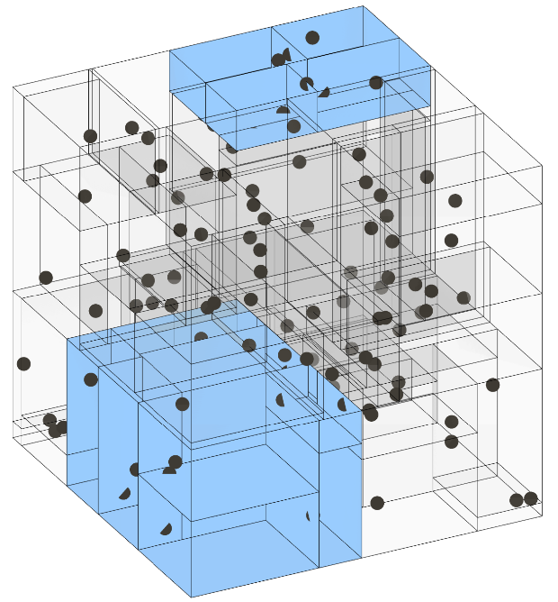
2.1 基于墨卡托的交互式地图匹配方法
候选点搜索
GPS轨迹
计算候选点
路网数据
Notes:
将处理后的GPS轨迹数据与路网数据投影到三维笛卡尔坐标系中，建立3维KD树，通过KNN算法为每个采样点匹配多个候选路段，再通过墨卡托投影计算每个候选路段对应的候选点，这样每个GPS采样点都获得了若干个候选点。

Slide 11
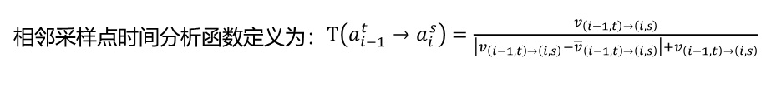
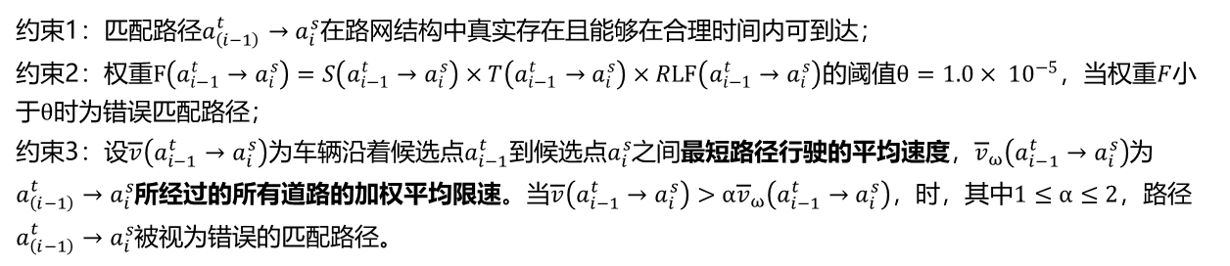
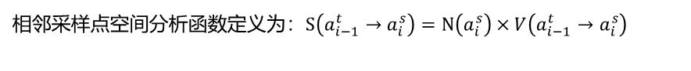
2.1 基于墨卡托的交互式地图匹配方法
位置上下文分析
道路时间分析
相邻采样点空间分析函数定义为：$\begin{aligned}S\left(a_{i−1}^{t}→a_{i}^{s}\right)=N\left(a_{i}^{s}\right)×V\left(a_{i−1}^{t}→a_{i}^{s}\right)\end{aligned}$
道路空间分析
相邻采样点时间分析函数定义为：$\begin{aligned}T\left(a_{i−1}^{t}→a_{i}^{s}\right)=\frac{v_{\left(i−1,t\right)→\left(i,s\right)}}{\left|v_{\left(i−1,t\right)→\left(i,s\right)}−{\overline{v}}_{\left(i−1,t\right)→\left(i,s\right)}\right|+v_{\left(i−1,t\right)→\left(i,s\right)}}\end{aligned}$
道路一致性分析
道路水平系数来模拟车辆在道路上的趋势$\begin{aligned}，RLF定义为：\left(a_{i−1}^{t}→a_{i}^{s}\right)=\frac{v_{s}}{\left(v_{d}−v_{s}\right)+v_{s}}\end{aligned}$
约束1：匹配路径$a_{\left(i−1\right)}^{t}→a_{i}^{s}$在路网结构中真实存在且能够在合理时间内可到达；
约束2：权重$\begin{aligned}F\left(a_{i−1}^{t}→a_{i}^{s}\right)=S\left(a_{i−1}^{t}→a_{i}^{s}\right)×T\left(a_{i−1}^{t}→a_{i}^{s}\right)×RLF\left(a_{i−1}^{t}→a_{i}^{s}\right)\end{aligned}$的阈值$θ=1.0× {10}^{−5}，当$权重$F$小于$θ时$为错误匹配路径；
约束3：设$\overline{v}\left(a_{i−1}^{t}→a_{i}^{s}\right)$为车辆沿着候选点$a_{i−1}^{t}$到候选点$a_{i}^{s}$之间最短路径行驶的平均速度，${\overline{v}}_{ω}\left(a_{i−1}^{t}→a_{i}^{s}\right)$为$a_{\left(i−1\right)}^{t}→a_{i}^{s}$所经过的所有道路的加权平均限速。当$\overline{v}\left(a_{i−1}^{t}→a_{i}^{s}\right)>α{\overline{v}}_{ω}\left(a_{i−1}^{t}→a_{i}^{s}\right)$，时，其中$1≤α≤2$，路径$a_{\left(i−1\right)}^{t}→a_{i}^{s}$被视为错误的匹配路径。
Notes:
目前很多候选路段都是错误的，因此需要以上3个方面的分析过滤掉大部分的错误数据。
首先分别考虑数据的时间特性与空间相关性，然后考虑道路一致性分析，道路一致性分析可以有效的区分立体的路网结构，如立交桥与地面道路的区分；然后再最后通过三个约束条件过滤掉大部分的错误路径。

Slide 12
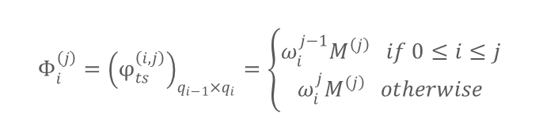
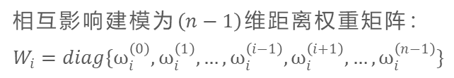
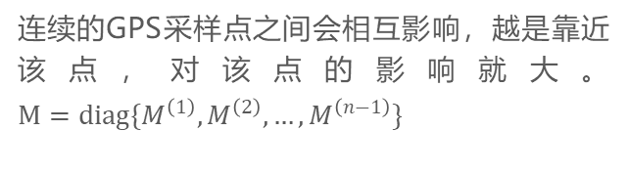
2.1 基于墨卡托的交互式地图匹配方法
相互影响建模
静态评分矩阵
连续的GPS采样点之间会相互影响，越是靠近该点，对该点的影响就大。$\begin{aligned}M=diag\{M^{\left(1\right)},M^{\left(2\right)},…,M^{\left(n−1\right)}\}\end{aligned}$
加权影响建模
相互影响建模为$\left(n−1\right)$维距离权重矩阵：$\begin{aligned}W_{i}=diag\{ω_{i}^{\left(0\right)},ω_{i}^{\left(1\right)},…,ω_{i}^{\left(i−1\right)},ω_{i}^{\left(i+1\right)},…,ω_{i}^{\left(n−1\right)}\}\end{aligned}$
加权评分矩阵
$$\begin{aligned}Φ_{i}^{\left(j\right)}={\left(φ_{ts}^{\left(i,j\right)}\right)}_{q_{i−1}×q_{i}}=\left\{\begin{aligned}ω_{i}^{j−1}M^{\left(j\right)} if 0≤i≤j \\ ω_{i}^{j}M^{\left(j\right)} otherwise\end{aligned}\right.\end{aligned}$$
候选图
Notes:
因为连续的GPS采样点之间会相互影响，通过上一节提到的权重构建静态评分矩阵，然后通过加权影响建模以及夹权评分矩阵，对采样点之间的相互影响进行建模，构建候选图，图中红色的路径为不满足约束条件的路径。

Slide 13
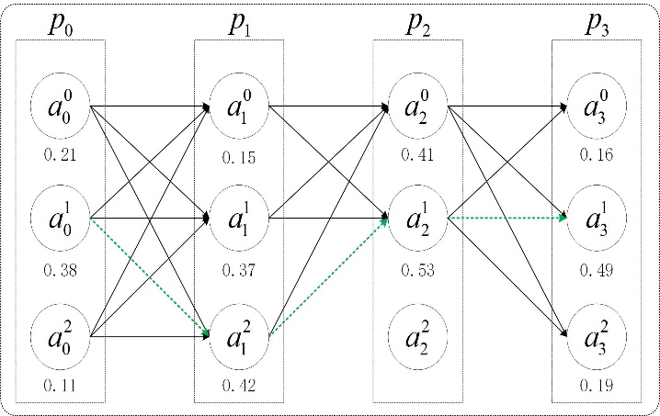
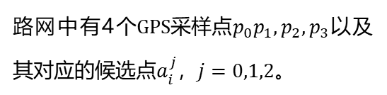
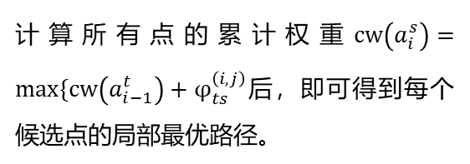
2.1 基于墨卡托的交互式地图匹配方法
交互式投票
路网中的采样点及对应候选点
多个局部最优路径
路网中有4$个GPS采样点p_{0}p_{1},p_{2},p_{3}$以及其对应的候选点$a_{i}^{j}$，$j=0,1,2$。
计算所有点的累计权重$cw\left(a_{i}^{s}\right)=max\{cw\left(a_{i−1}^{t}\right)+φ_{ts}^{\left(i,j\right)}$后，即可得到每个候选点的局部最优路径。
Notes:
最后通过交互式投票找出最优的匹配路径。如图所示，路网中有4个GPS采样点𝑝_0 𝑝_1,𝑝_2,𝑝_3以及其对应的候选点𝑎_𝑖^𝑗，𝑗=0,1,2。通过计算所有点的累计权重cw(𝑎_𝑖^𝑠 )=max\{cw(𝑎_(𝑖−1)^𝑡 )+φ_𝑡𝑠^((𝑖,𝑗) )后，即可得到每个候选点的局部最优路径。

Slide 14

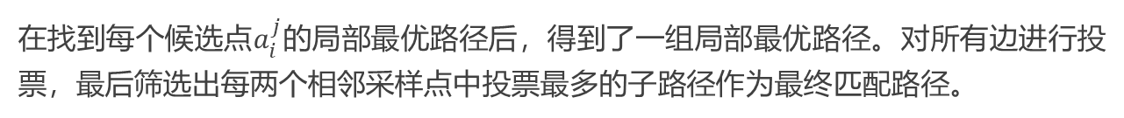

2.1 基于墨卡托的交互式地图匹配方法
交互式投票
多个局部
最优路径
$$a_{0}^{1}→a_{1}^{2}→a_{2}^{1}→a_{3}^{1}$$
在找到每个候选点$a_{i}^{j}$的局部最优路径后，得到了一组局部最优路径。对所有边进行投票，最后筛选出每两个相邻采样点中投票最多的子路径作为最终匹配路径。
Notes:
在找到每个候选点𝑎_𝑖^𝑗的局部最优路径后，得到了一组局部最优路径。对所有边进行投票，最后筛选出每两个相邻采样点中投票最多的子路径作为最终匹配路径。

Slide 15
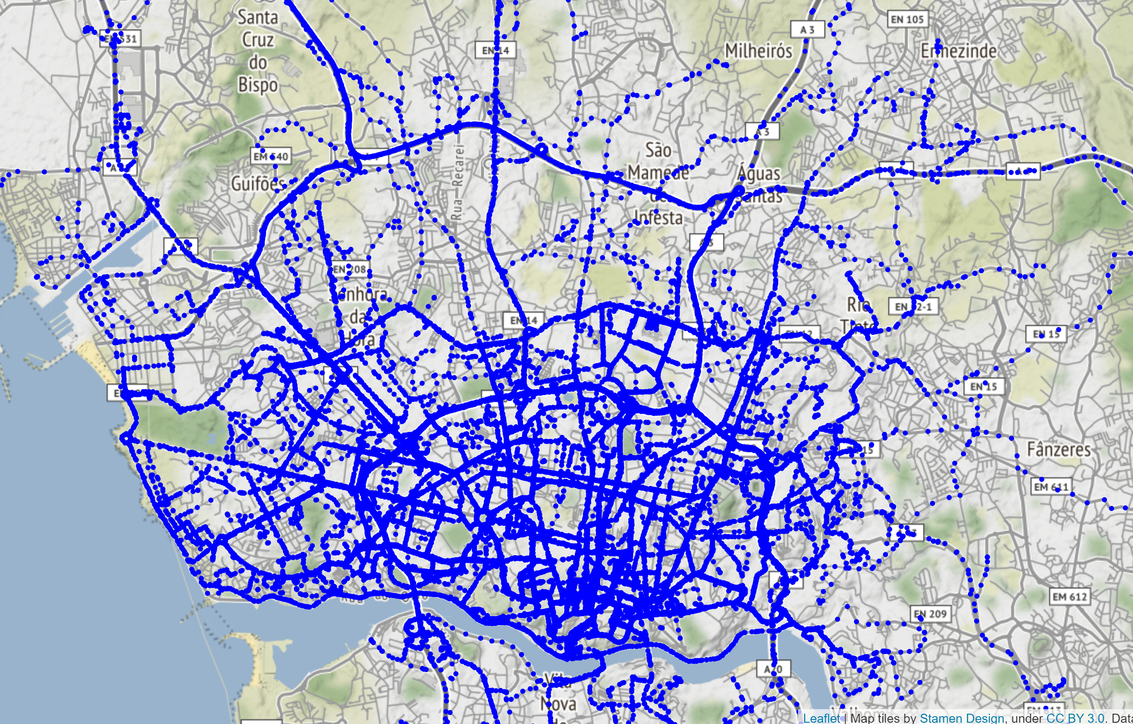
2.2 数据集的构建
本文采用由Kaggle提供的葡萄牙波尔图市从2018年6月到2018年9月某出租车运营公司的开放数据集作为评估基于交互式的地图匹配方法的基础数据。该数据包括1,710,666条真实出租车轨迹数据，共计83,409,193个轨迹点。包括采样时间戳、WGS84坐标经纬度、采样点的瞬时方向与瞬时速度等有效数据，采样间隔在10秒~30秒之间。
部分数据分布
Notes:
在实验中，我们采用由Kaggle提供的葡萄牙波尔图市从2018年6月到2018年9月某出租车运营公司的开放数据集作为评估基于交互式的地图匹配方法的基础数据。该数据集拥有约170万条数据，共计约8000万个采样点。数据包括采样时间戳、WGS84坐标经纬度等数据，采样间隔在10秒~30秒之间。

Slide 16
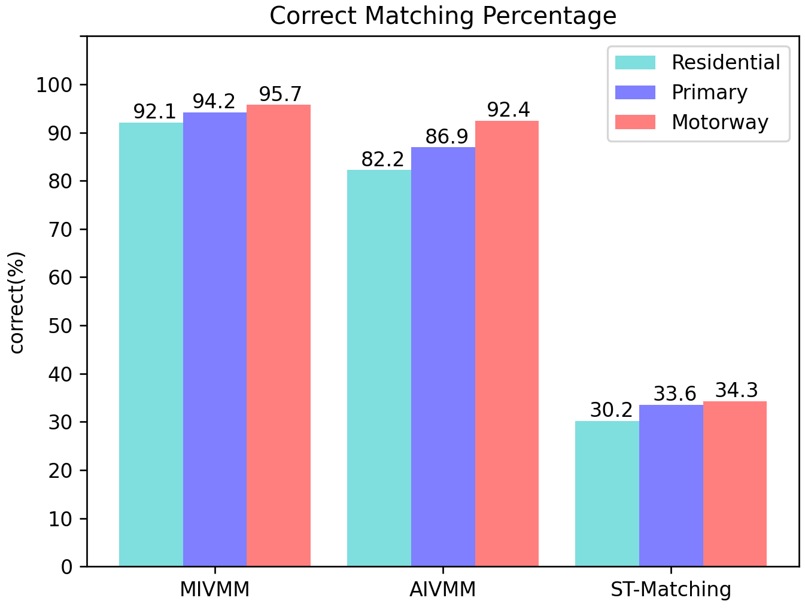

2.3 方法评估
准确率对比
$$\begin{aligned}CMP=\frac{Correct matched road segments}{Road segments to be matched}×100\%\end{aligned}$$
为比较直观的对比出算法的准确率，本文对比了AIVMM算法以及ST-Matching算法在三种不同类型道路上（分别为支路、主干道以及城市快速路）的准确率表现，使用CMP方法来评估三种算法的准确率。三种算法的匹配准确率与路网的复杂度呈反比关系，即路网结构越复杂（路网结构复杂度：支路或次干道>主干道>高速公路），算法匹配的准确率就越低。
准确率对比
Notes:
该图展示了我们的方法MIVMM与AIVMM以及ST-Matching方法在支路、主干道以及高速公路上准确率的对比，结果表明我们提出的方法在三种道路类型上都大幅度优于ST-Matching，小幅度优于AIVMM方法。

Slide 17
2.3 方法评估
准确率对比
ST-Matching方法
AIVMM 方法
MIVMM 方法
如图所示为ST-Matching、AIVMM方法与我们的方法匹配结果的对比，可以看到在红色圈注区域我们的方法匹配到了正确的路径。
Notes:
如图所示为ST-Matching、AIVMM方法与我们的方法匹配结果的对比，可以看到在红色圈注区域我们的方法匹配到了正确的路径。

Slide 18
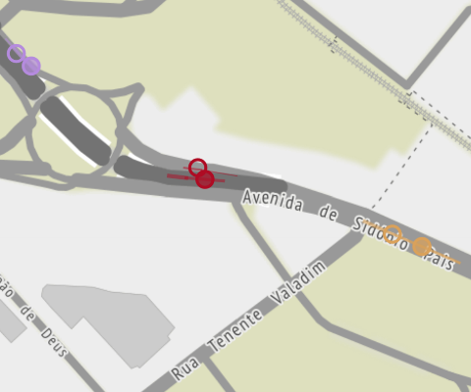
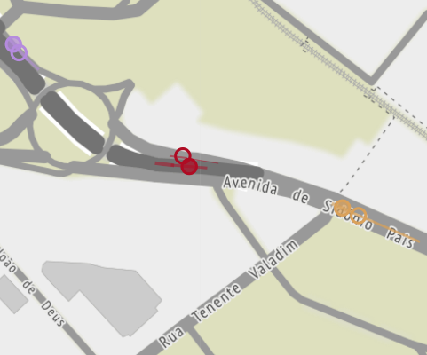
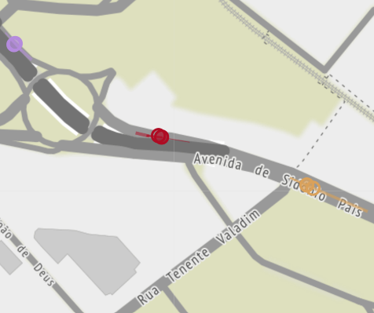
2.3 方法评估
准确率对比
ST-Matching方法
AIVMM 方法
MIVMM 方法
为了验证MIVMM方法在立体交通网络中地图匹配的准确性，我们选择了某立交桥作为测试场景。图中红色采样点位于高架桥之上，ST-Matching与AIVMM方法将该点匹配到了高架桥下面的道路，而MIVMM方法将该点匹配到了正确的道路。
Notes:
如图所示为ST-Matching、AIVMM方法与我们的方法匹配结果的对比，可以看到在红色圈注区域我们的方法匹配到了正确的路径。

Slide 19
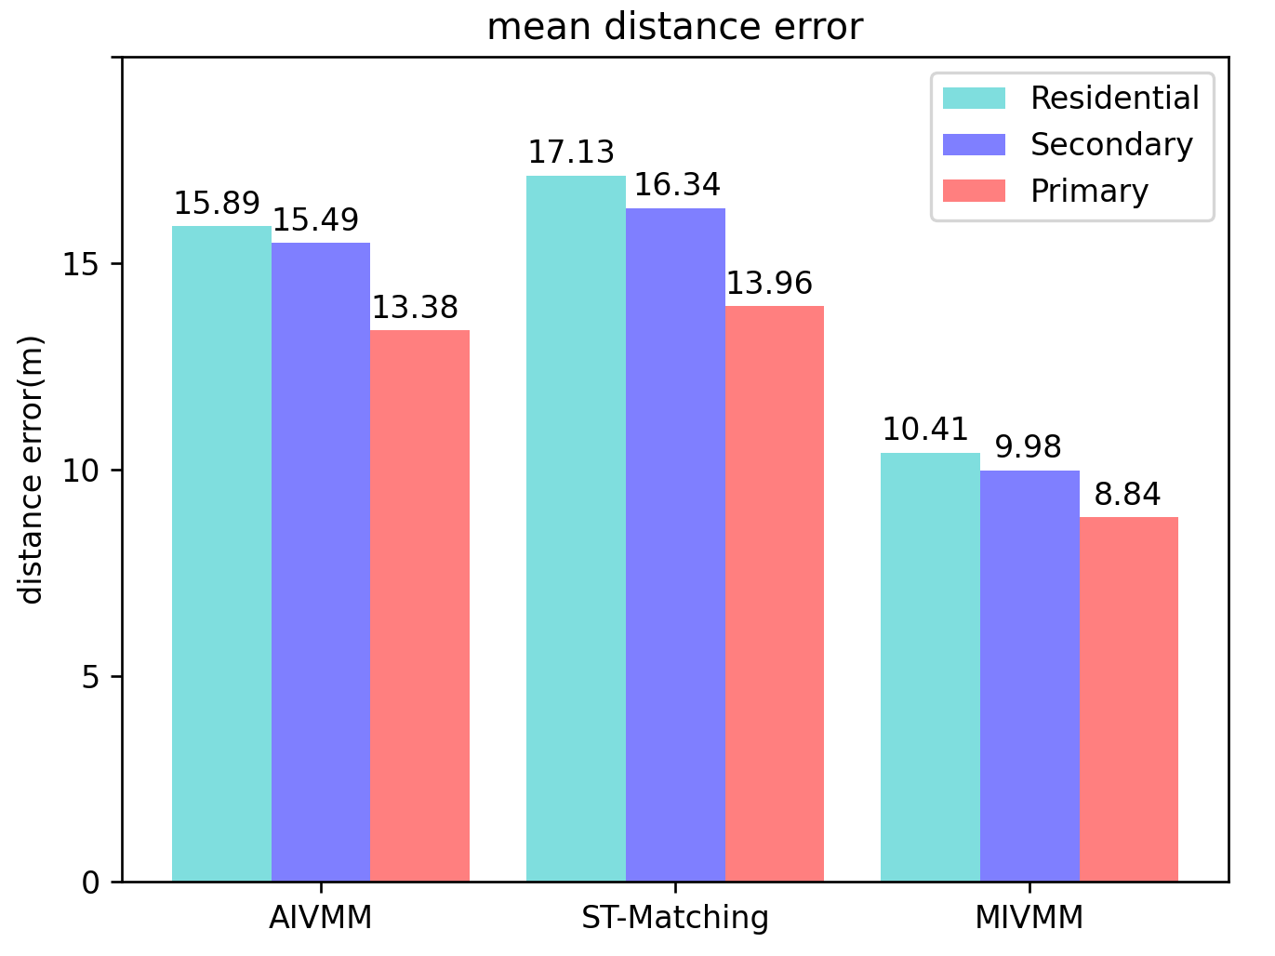
2.3 方法评估
平均距离误差对比
平均距离误差MDE是指算法在匹配正确的点到采样点的平均距离，平均距离越小，说明算法的精度越高，越能反应道路真实情况。MDE只考虑匹配正确的点且使用球面坐标系计算距离而不是常规的欧式距离，这样做是为了提高实验的准确度。图中可以看出，整体上路网结构在比较复杂的情况下，相对于路网结构较简单时MDE值更高。这是因为路网结构越复杂匹配的难度就越大。
平均距离误差对比
Notes:
该图能够直观的看出两个方法的采样点与匹配点的距离误差，可以看到我们的方法距离误差更小。

Slide 20
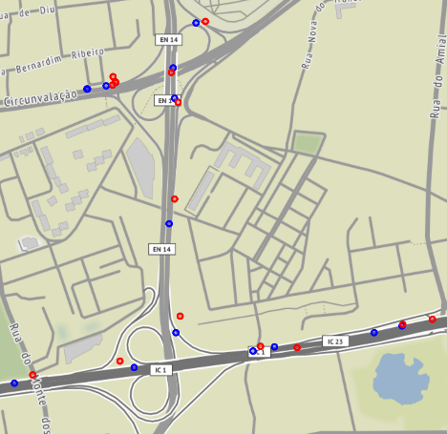
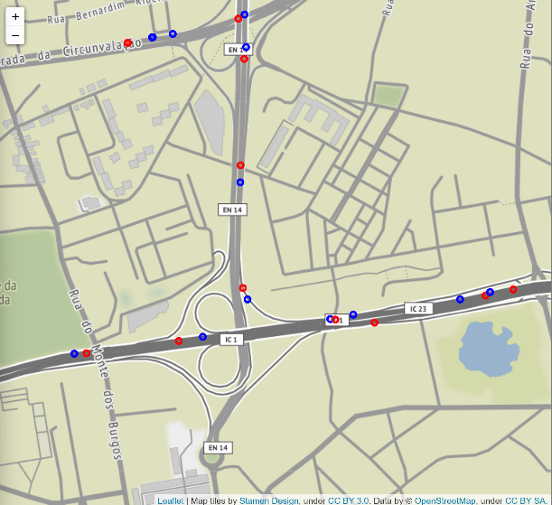
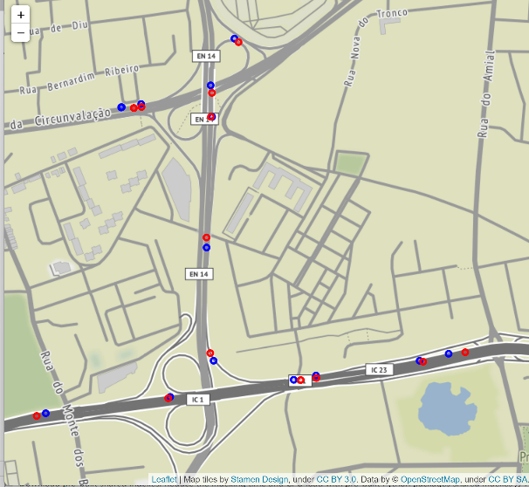
2.3 方法评估
平均距离误差对比
ST-Matching方法
AIVMM 方法
MIVMM 方法
该图展示了三种地图匹配方法的平均距离误差对比，数值越小越好。可以看到我们的方法在三种道路上都有最低的平均距离误差。

Slide 21
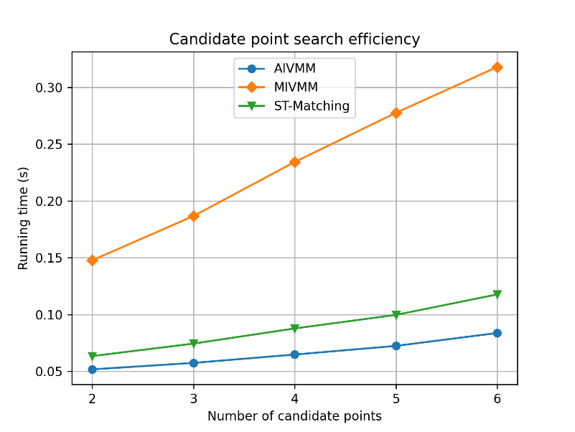
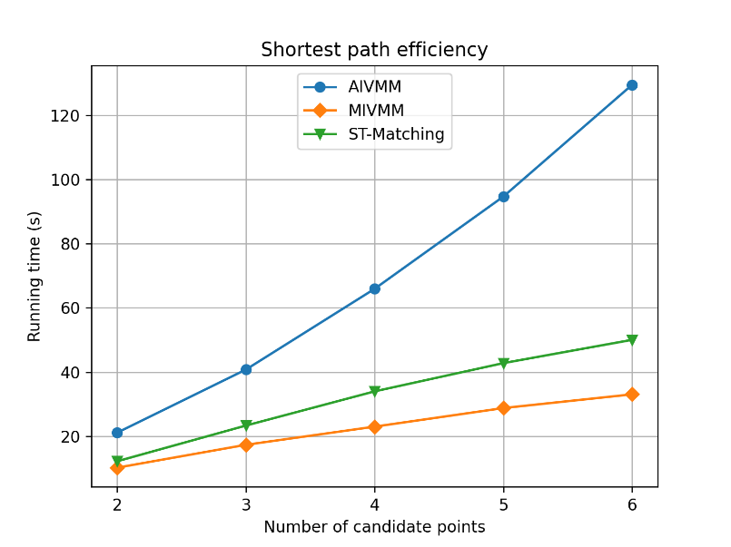
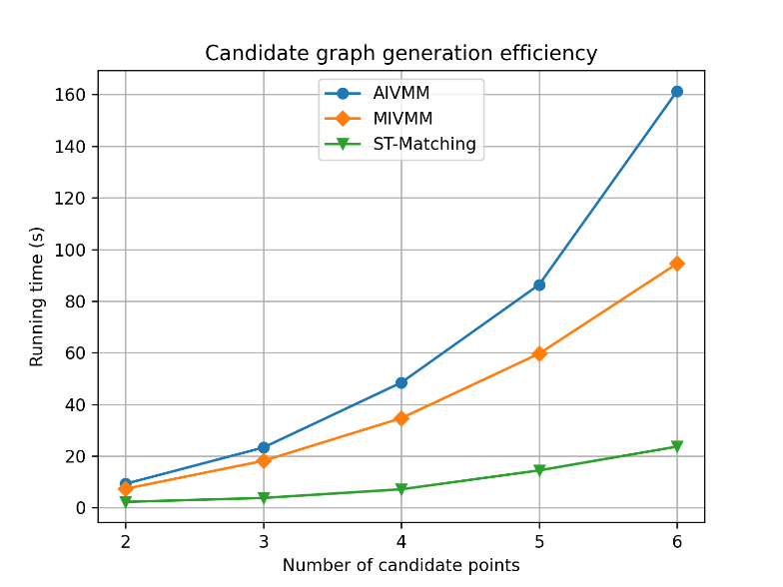
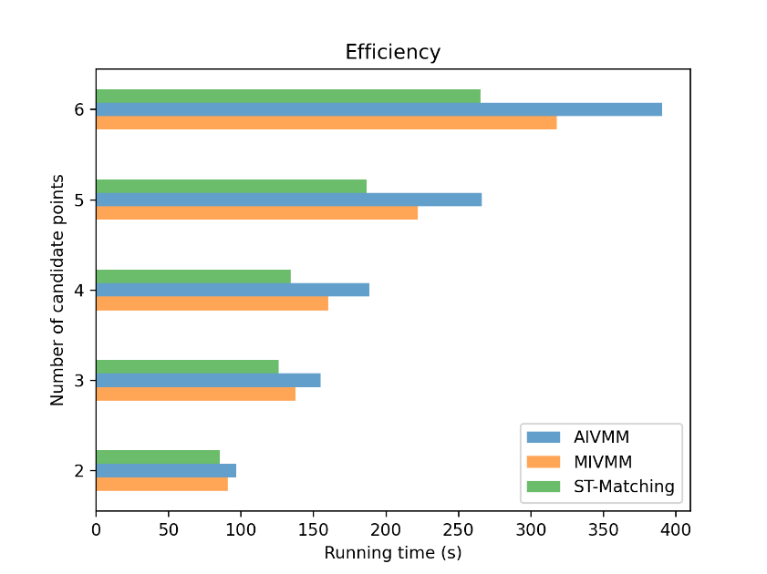
2.3 方法评估
效率对比
分别取候选点个数为2、3、4、5、6时三种算的法执行时长，采样点个数为3872个。
ST-Matching执行速度最快，但它的准确率最低，MIVMM算法的执行时间小于AIVMM。之所以MIVMM方法在增加了墨卡托投影的计算以及更大的KNN搜索范围后依然缩短了算法执行时间，是因为MIVMM方法使用了简化后的路网，优化了LOP（局部最优路径）的过程以及最短路径的匹配算法。
Notes:
在效率对比方面，分别取候选点个数为2、3、4、5、6时三种算法在Python环境下的执行时长，采样点个数为3872个。可以看到绿色的ST-Matching方法执行效率最快，其次是我们的方法，最后是AIVMM方法。
分解步骤来看，在候选点搜索中我们的方法由于加入了墨卡托以及更大的KNN搜索范围，所以执行效率低于对比方法AIVMM与ST-Matching方法，但在最短路径搜索效率上我们的方法与ST-Matching方法都是用A*算法，因此相较于AIVMM方法有更高的效率。
在候选图生成中我们的方法要优于AIVMM方法，因为我们简化了路网结构且优化了计算局部最优路径算法，因此整体上我们的方法相较于AIVMM方法效率更高。

Slide 22
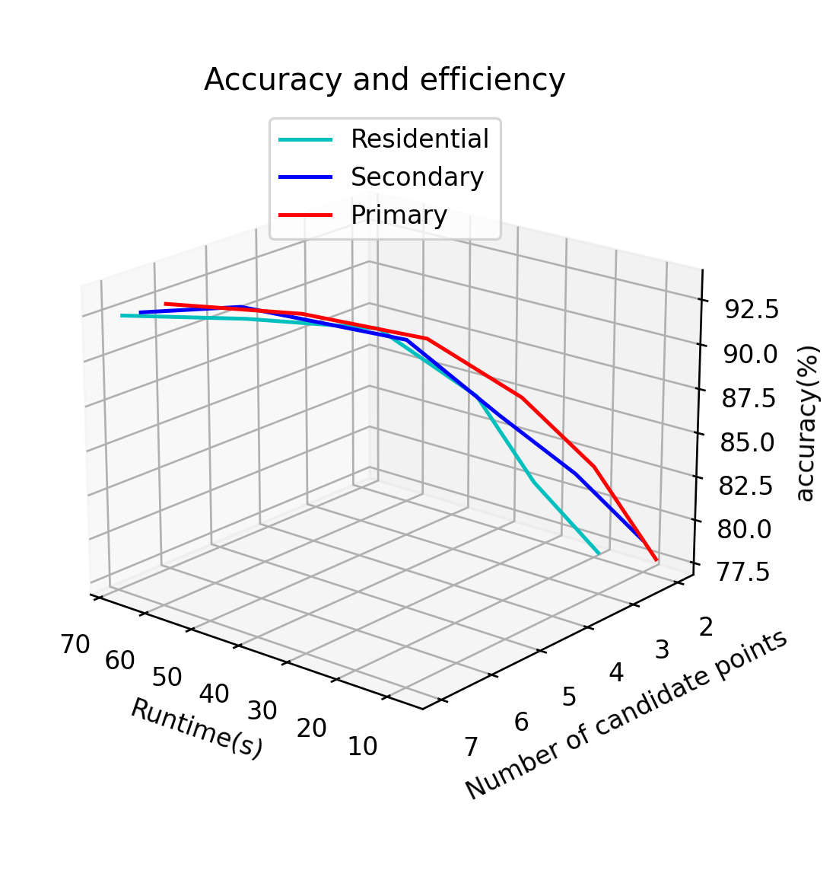
2.3 方法评估
算法效益指标
我们分别测试了候选点个数分别为2、3、4、5、6、7时MIVMM方法在三种不同道路上准确率于效率的表现，结果如右图所示，随着候选点个数的增加，执行时间也随之增加，准确率逐步提升。候选点个数在2~5之间时，随着候选点个数的增加，图中线的斜率很大，但当候选点个数大于5时，算法的准确率提升越来越小，但算法执行时间依然越来越长。综上，MIVMM算法在候选点个数为5是可以保证可观的准确率以及较好的算法效率。
算法效益指标（SBM）
Notes:
随着候选点个数的增加，执行时间也随之增加，准确率也逐步提升，为了找到最优的候选点个数，我们分别测试了候选点个数分别为2、3、4、5、6、7时MIVMM方法在三种不同道路上准确率于效率的表现，结果如右图所示，当候选点个数大于5时，算法的准确率提升越来越小，但算法执行时间依然越来越长，因此候选点个数为5时算法效益最高。

Slide 23
目录
1
研究动机
2
基于墨卡托的交互式地图匹配方法
3
基于贝叶斯时空图变分自编码器的道路行驶时间预测模型
4
原型系统设计与实现
5
总结与展望
Notes:
接下来介绍基于贝叶斯时空图变分自编码器的道路行驶时间预测模型。

Slide 24
3.1 贝叶斯时空图变分自编码器的道路行驶时间预测模型
该模型首先将地图匹配阶段生成的道路历史行驶速度以及路网构建为多张时空图（STG），然后将时空图作为模型的输入进行模型训练，为加快模型训练速度，最后在模型训练时加入对抗网络的生成，加快模型的收敛速度。
模型总架构
Notes:
该模型首先将地图匹配阶段生成的道路历史行驶速度以及路网构建为多张时空图（STG），然后将时空图作为模型的输入进行模型训练，为加快模型训练速度，最后在模型训练时加入对抗网络的生成，加快模型的收敛速度。

Slide 25
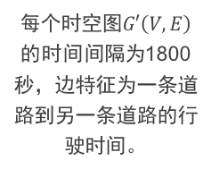
3.1 贝叶斯时空图变分自编码器的道路行驶时间预测模型
构建时空图
道路历史
行驶速度
地图数据
时空图
OpenStreetMap提供的完整的城市道路数据OSM。
每个时空图$G′\left(V,E\right)$的时间间隔为1800秒，边特征为一条道路到另一条道路的行驶时间。
通过地图匹配方法获得的大量道路历史行驶速度。
时空图能够捕捉到道路网络中不同地点和不同时间的关联关系，通过将历史行驶时间与道路网络的拓扑结构相结合，时空图可以更准确地表示不同地点和不同时段之间的交通状况，更好地捕捉到交通流量的时空相关性。
Notes:
时空图是将带有时间戳的历史行驶速度与道路网图结构结合，生成带时间序列的时空图结构，时空图能够捕捉到道路网络中不同地点和不同时间的关联关系，通过将历史行驶时间与道路网络的拓扑结构相结合，时空图可以更准确地表示不同地点和不同时段之间的交通状况，更好地捕捉到交通流量的时空相关性。

Slide 26
3.1 贝叶斯时空图变分自编码器的道路行驶时间预测模型
BSTVAE
时空图
STGCN层1
STGCN层2
编码器
隐向量空间
解码器
重构时空图
时空图卷积层
时空图卷积网络（STGCN）用于在图结构中捕捉交通网络中的时空依赖关系，FeaStConv的基本思想是将每个节点的特征与其邻居的特征结合起来，以捕获局部结构信息。在交通网络中，FeaStConv可以提取道路网络中各个路段的时空特征。
VAE-编码器
在BSTVAE模型中，编码器部分是基于贝叶斯图卷积的神经网络，其目的是将输入的时空特征映射到一个潜在空间，从而捕获交通网络中的不确定性信息。
VAE-解码器
解码器部分负责从学到的潜在变量z恢复出原始输入特征x。解码器采用贝叶斯图卷积（Bayesian GCN）来实现，将潜在变量映射回原始特征空间。
Notes:
贝叶斯时空图变分自编码器的主要结构如图所示，它拥有两层时空图卷积层，VAE中编码器与解码器分别包含两层的贝叶斯卷积层。时空图卷积网络（STGCN）用于在图结构中捕捉交通网络中的时空依赖关系，我们使用FeaStConv作为时空图卷积层。它的基本思想是将每个节点的特征与其邻居的特征结合起来，以捕获局部结构信息。在交通网络中，FeaStConv可以提取道路网络中各个路段的时空特征。编码器的其目的是将输入的时空特征映射到一个潜在空间，从而捕获交通网络中的不确定性信息。解码器部分负责从学到的潜在变量z恢复出原始输入特征x，将潜在变量映射回原始特征空间。整个模型能够充分利用路网的结构以及节点特征，并为模型提供不确定性，从而提高模型的预测能力。

Slide 27
3.1 贝叶斯时空图变分自编码器的道路行驶时间预测模型
生成对抗网络
对抗网络
生成器尝试产生看起来与真实行驶时间数据相似的数据。
判别器的任务是尽可能区分生成的数据和真实数据。通过这种方式可以进一步优化预测模型，使预测结果更接近真实的行驶时间数据。
Notes:
为了加快模型的训练速度，我们实现了对抗网络的生成（GANs），对抗网络包含两部分，生成器与判别器，生成器尝试产生看起来与真实行驶时间数据相似的数据，判别器的任务是尽可能区分生成的数据和真实数据，通过这种方式可以进一步优化预测模型，使预测结果更接近真实的行驶时间数据。在我们的方法中，BSTVAE模型充当生成器，判别器采用图注意力网络（GAT）作为基本结构，GAT可以有效地捕获节点之间的复杂依赖关系，提高模型在交通网络行驶时间预测任务中的性能。通过生成器与判别器的相互博弈，加快模型的收敛速度。

Slide 28
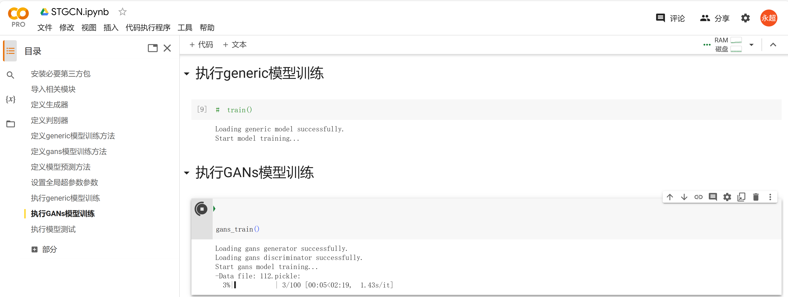
3.2 实验设置
本实验在Google Colab平台上进行，使用的GPU型号为NVIDIA V100，显存为32G，深度学习框架采用PyTorch 1.12，CUDA版本为11.6，这种环境配置能够为实验提供足够的计算资源，以确保模型能够高效地进行训练和评估。GPS轨迹数据为葡萄牙波尔图市从2018年6月到2018年9月某出租车运营公司的开放数据集，数据集包括1,710,666条真实出租车轨迹数据，共计83,409,193个轨迹点，地图数据为OpenStreetMap提供的葡萄牙波尔图市的OSM地图数据。
Google Colab
Notes:
由于数据量较大，本实验在Google Colab平台上进行，GPU型号为NVIDIA V100，显存为32G，深度学习框架采用PyTorch 1.12，CUDA版本为11.6。数据集是上一节通过地图匹配获得的葡萄牙波尔图市的历史道路行驶速度数据。

Slide 29
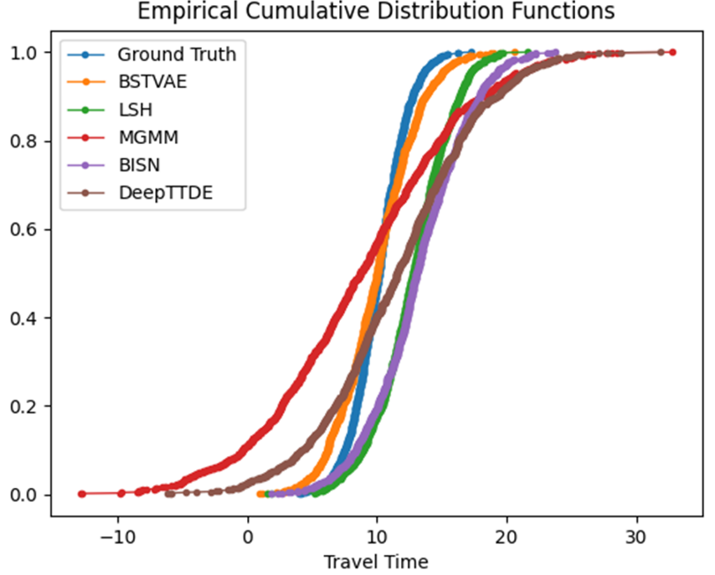
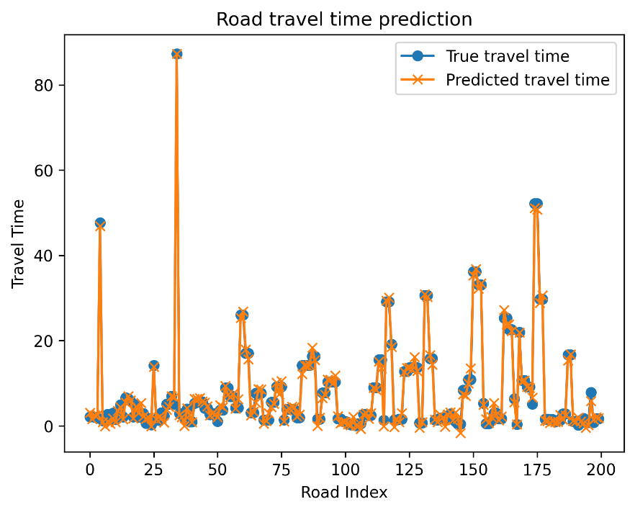
3.3 实验性能评估-道路行驶时间预测模型
累计分布函数
蓝色线表示真实行驶时间分布，黄色线以及其他颜色线分别表示BSTVAE模型以及其他参与对比模型的预测行驶时间分布，从图像上可以看出，黄色线相较于其他线更靠近蓝色线，说明模型能够很好地捕捉到真实行驶时间的分布特性，即BSTVAE模型在整体预测性能上表现出色。
上图展示了若干个道路的真实行驶时间与预测行驶时间的折线图。从图像中可以观察到，预测行驶时间与真实行驶时间之间存在相同的趋势，并且几乎一致。这进一步说明了BSTVAE模型在具体道路上的行驶时间预测方面具有较高的准确性。
Notes:
我们将提出的BSTVAE模型与其他5个模型进行对比，在累计分布函数的图像中，蓝色的线是真实数据的累计分布函数曲线，可以看到橙色的BSTVAE模型的预测结果最接近真实的分布。从右图中，蓝色的折线表示真实道路的行驶时间，橙色的折线是BSTVAE预测的行驶时间，我们能够直观的看到，BSTVAE的预测结果与真实数据拥有相同的趋势，并且几乎一致。这进一步说明了BSTVAE模型在具体道路上的行驶时间预测方面具有较高的准确性。

Slide 30
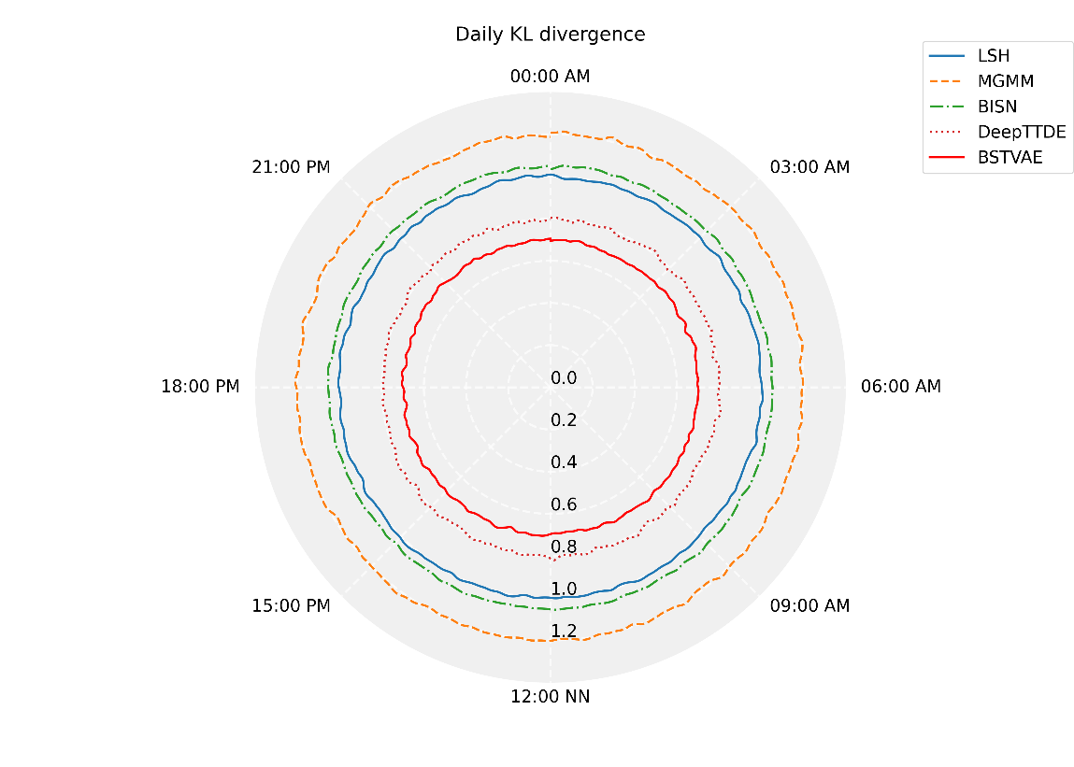
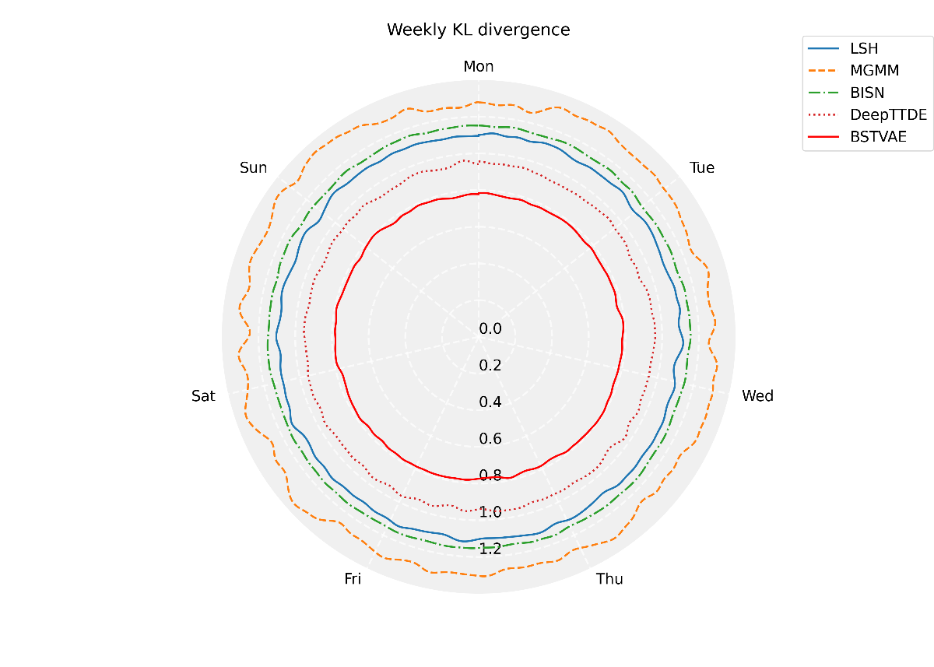
3.3 实验性能评估-道路行驶时间预测模型
KL散度对比
通过对每天和每周KL散度的对比分析，可以得出结论：BSTVAE模型在道路行驶时间预测方面具有显著优势，相较于其他四个模型，BSTVAE在不同时间尺度上都表现出较低的误差。
Notes:
KL散度也称相对熵，是一种衡量两个概率分布之间差异的指标，从图中可以看到，我们的方法红色曲线在每天的KL散度与每周的KL散度中都是最小的，也就是说相较于其他模型，BSTVAE在不同时间尺度上都表现出较低的误差。

Slide 31
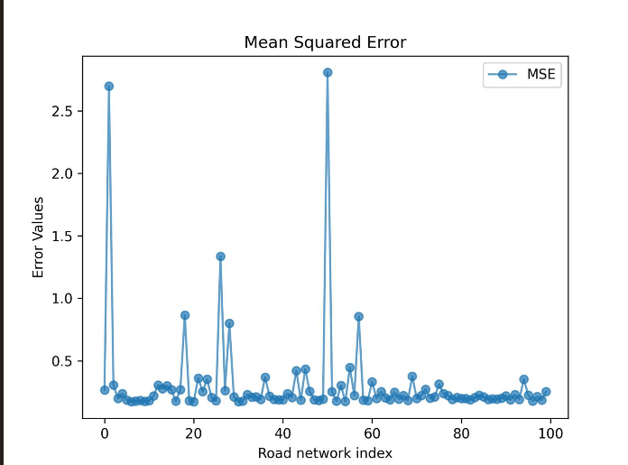
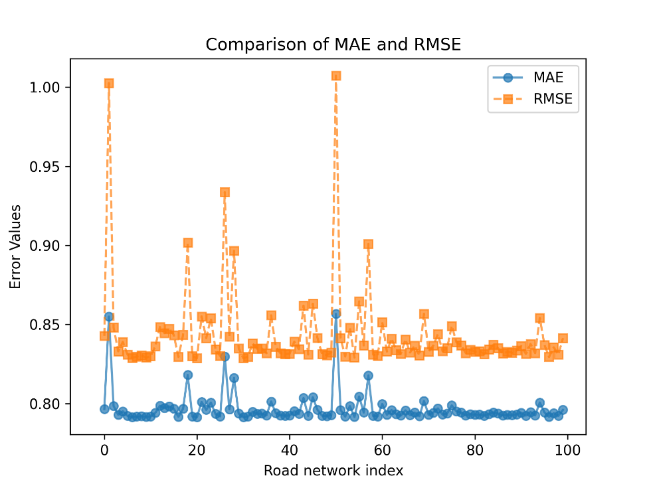
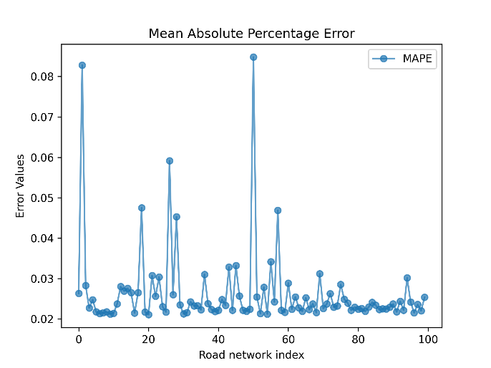
3.3 实验性能评估-道路行驶时间预测模型
误差对比
为了从不同角度评估模型在实际应用中的性能，我们分别计算了预测误差的平均绝对值（ MAE ）用于评估模型预测的准确性，均方根误差（RMSE）主要用于评估模型预测的稳定性。，平均百分比误差（MAPE）和均方误差（MSE），从结果上看BSTVAE表现出了较高的准确性、稳定性和泛化能力。
Notes:
为了从不同角度评估模型在实际应用中的性能，我们分别计算了平均绝对值误差、均方根误差、平均百分比误差以及均方误差。从结果上看BSTVAE表现出了较高的准确性、稳定性和泛化能力。

Slide 32
目录
1
研究动机
2
基于墨卡托的交互式地图匹配方法
3
基于贝叶斯时空图自编码器的道路行驶时间预测模型
4
原型系统设计与实现
5
总结与展望

Slide 33
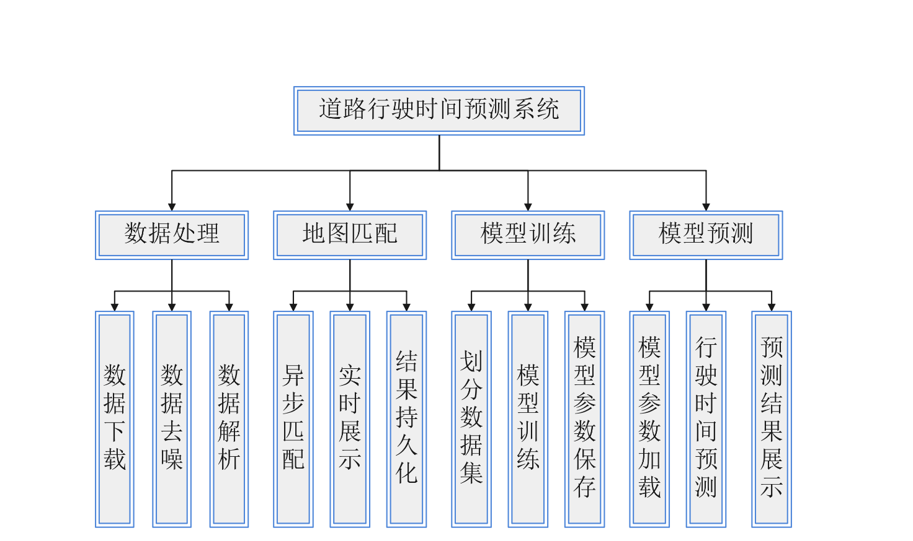
4 原型系统设计与实现
基于贝叶斯时空图自编码器的道路行驶时间预测模型的原型系统结构
该图展示了原型系统的总体架构。该系统主要由数据处理模块、地图匹配模块、模型训练模块以及道路预测模块。数据处理模块负责获取数据、数据去噪以及解析路网等，地图匹配模块负责将GPS轨迹匹配到正确的道路上并计算路网历史行驶速度，模型训练模块将历史行驶速度构建为多个时空图输入到模型中训练预测模型，道路预测模块基于我们的贝叶斯时空图卷积模型进行行驶时间预测并输出预测结果。
Notes:
该图展示了原型系统的总体架构。该系统主要由数据处理模块、地图匹配模块、模型训练模块以及道路预测模块。数据处理模块负责获取数据、数据去噪以及解析路网等，地图匹配模块负责将GPS轨迹匹配到正确的道路上并计算路网历史行驶速度，模型训练模块将历史行驶速度构建为多个时空图输入到模型中训练预测模型，道路预测模块基于我们的贝叶斯时空图卷积模型进行行驶时间预测并输出预测结果。

Slide 34
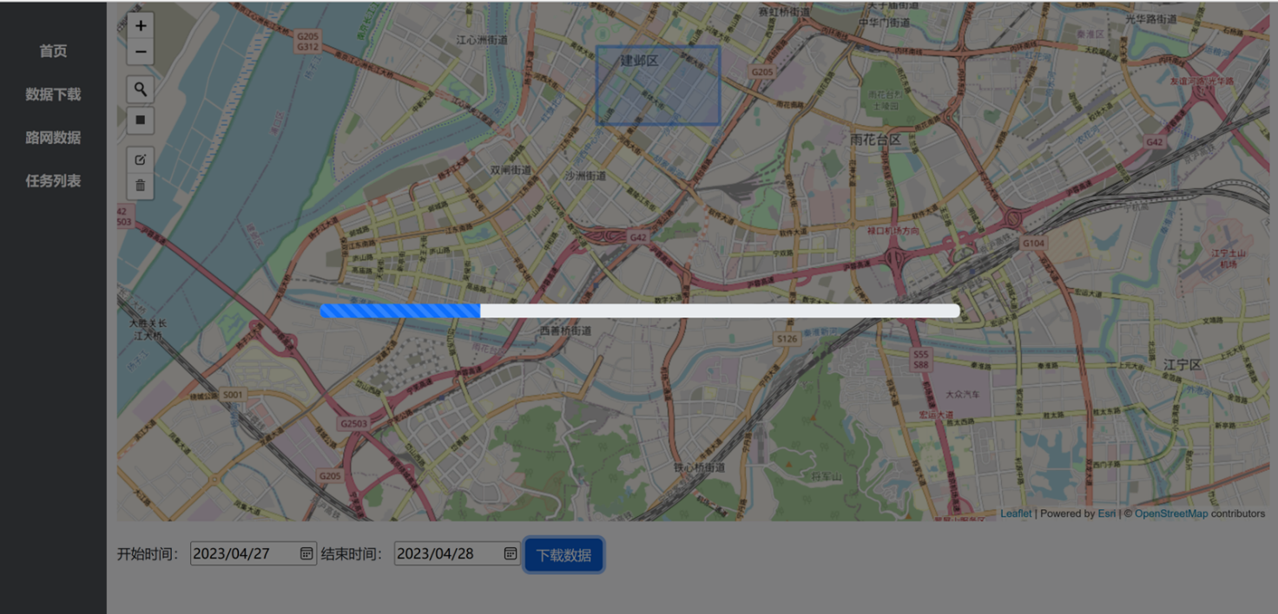
4 原型系统设计与实现
数据下载与处理
数据下载界面
数据获取这一部分的任务是调用Overpass API下载前端用户所选区域的地图数据与GPS轨迹数据，然后系统会执行GPS轨迹去噪、OSM文件解析以及图反转等操作，为原型系统提供了清洗后的高质量数据。
Notes:
数据获取这一部分的任务是调用Overpass API下载前端用户所选区域的地图数据与GPS轨迹数据，然后系统会执行GPS轨迹去噪、OSM文件解析以及图反转等操作，为原型系统提供了清洗后的高质量数据。

Slide 35
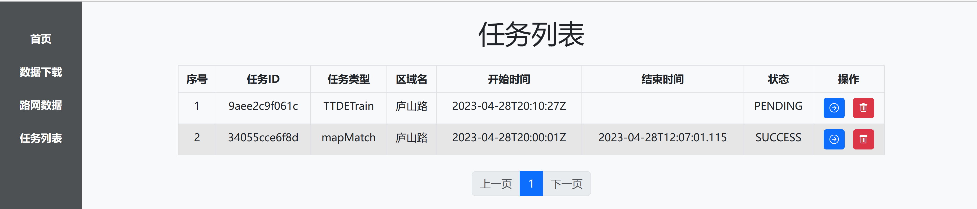
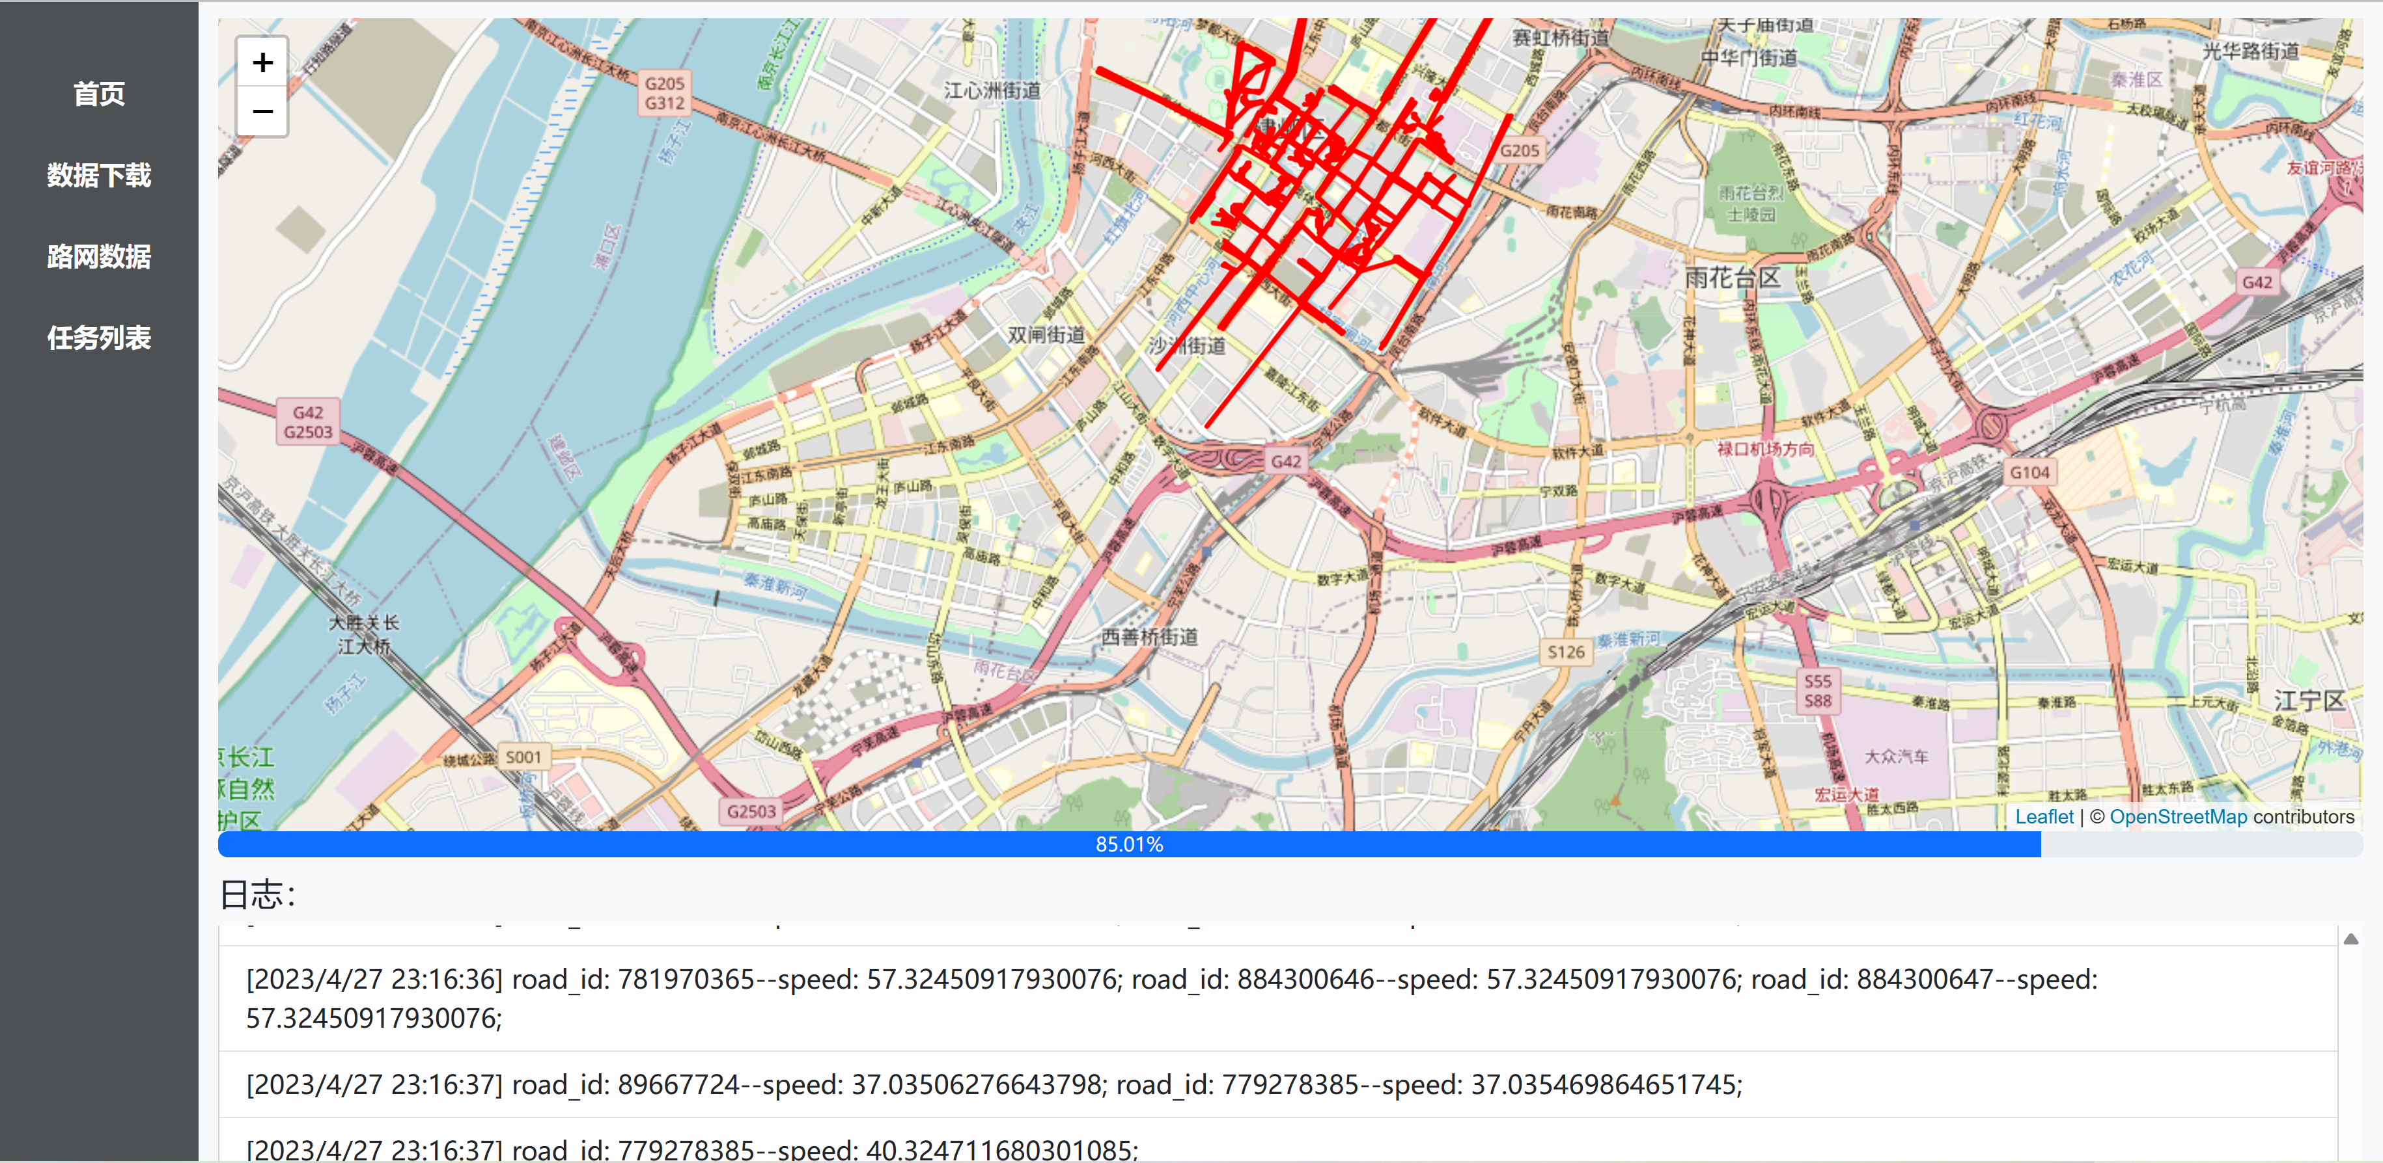
4 原型系统设计与实现
地图匹配
地图匹配任务使用Celery异步执行
任务列表界面
地图匹配界面通过web Socket与后端建立tcp连接，查看实时匹配进度与状态。
地图匹配界面
Notes:
地图匹配任务使用Celery异步执行，地图匹配界面通过web Socket与后端建立tcp连接，查看实时匹配进度与状态。

Slide 36
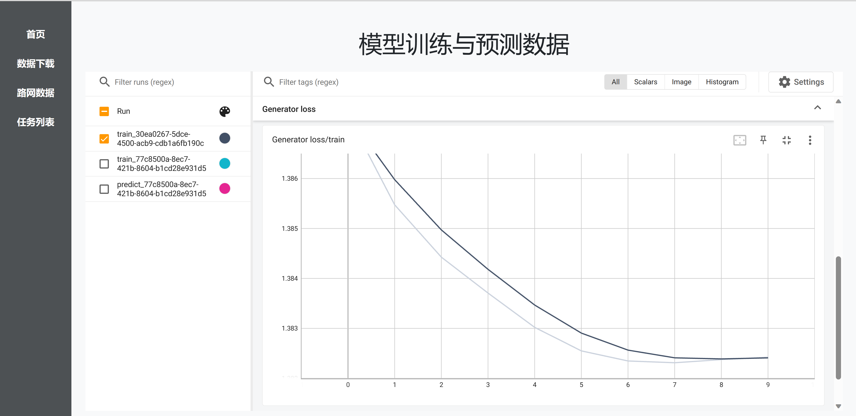
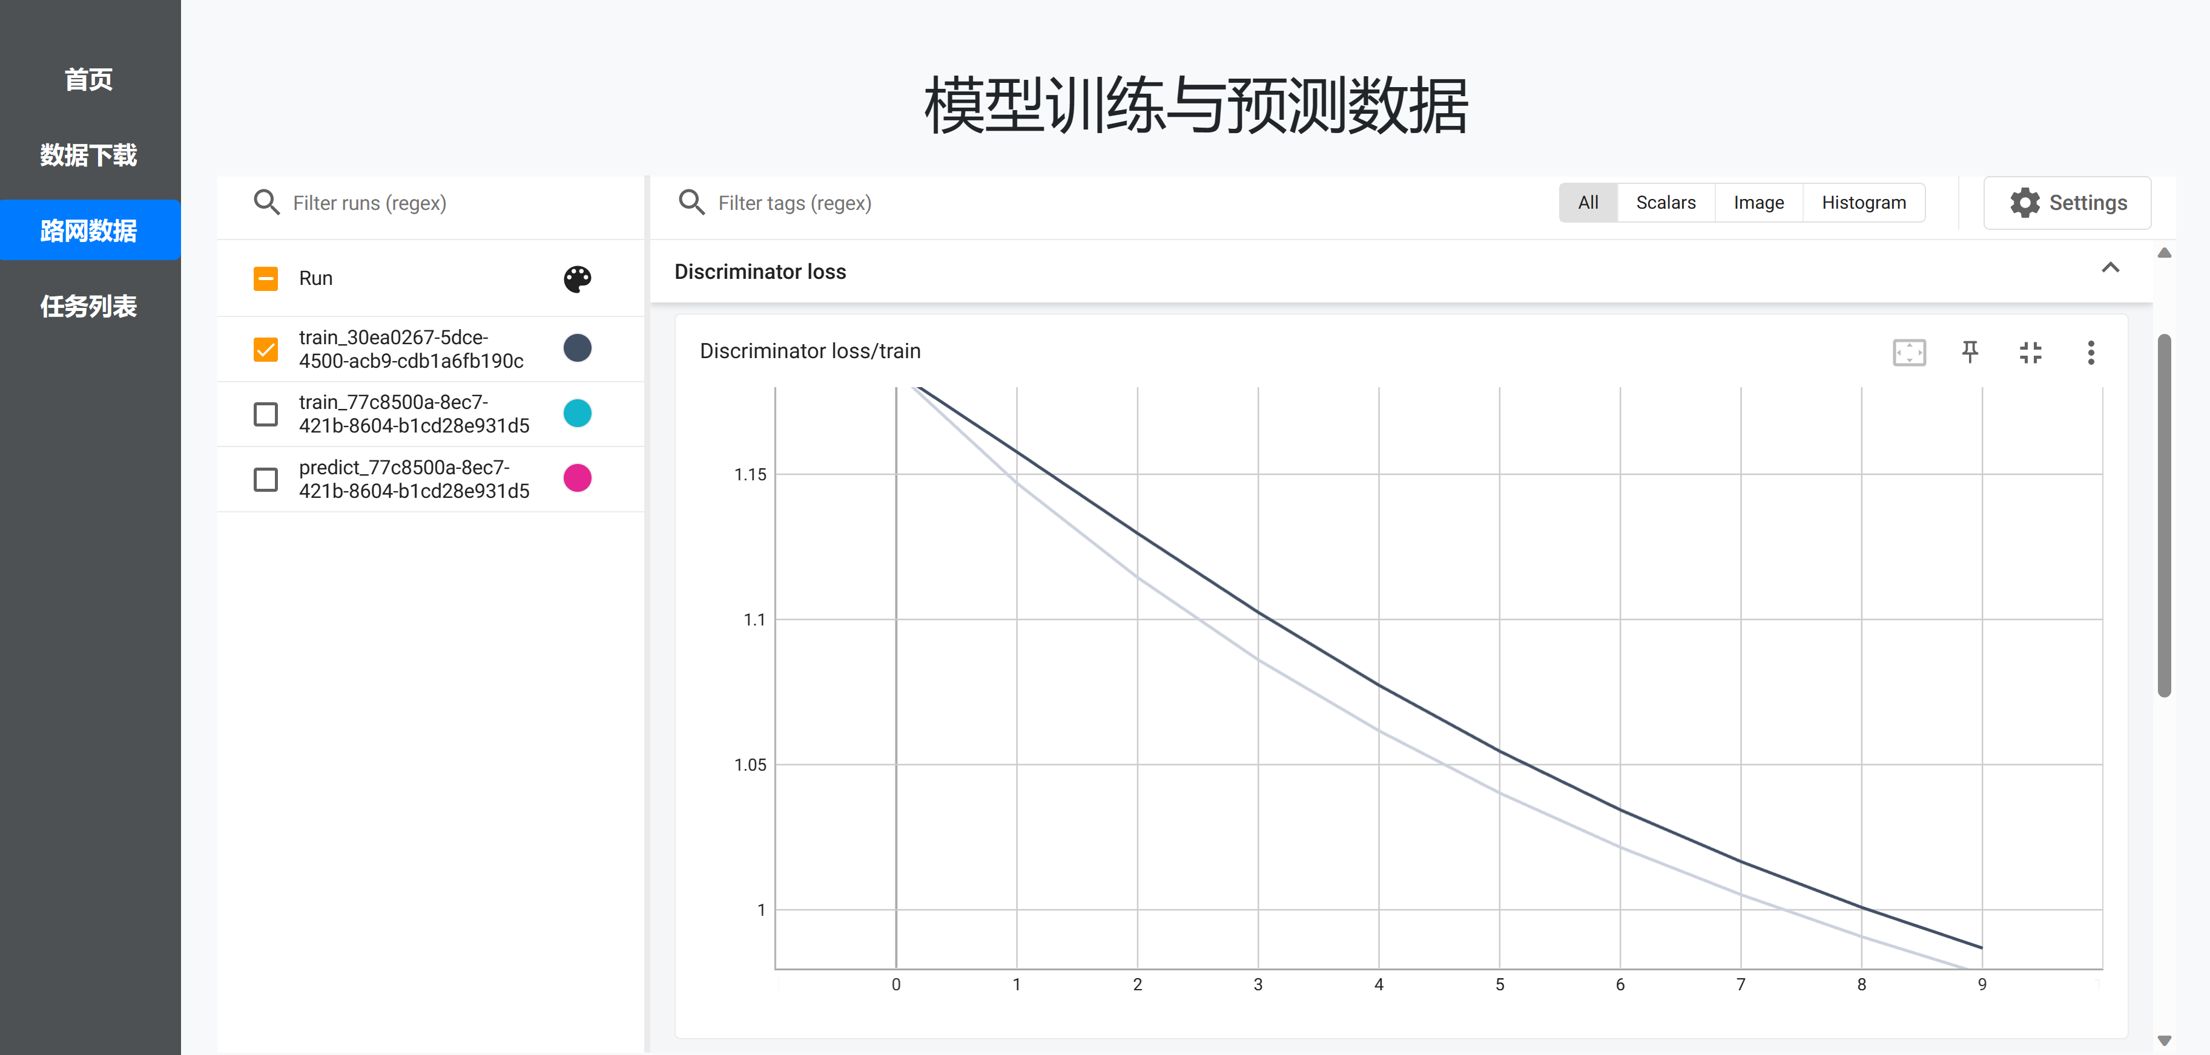
4 原型系统设计与实现
模型训练
随着生成器的Loss越来越小，生成器生成的数据越来越真实。
生成器实时loss曲线
随着判别器的Loss越来越小，判别器判别数据真假的能力也越来越强。
判别器实时loss曲线
Notes:
模型训练界面包含生成器与判别器的实时Loss曲线，随着生成器的Loss越来越小，生成器生成的数据越来越真实。随着判别器的Loss越来越小，判别器判别数据真假的能力也越来越强。

Slide 37
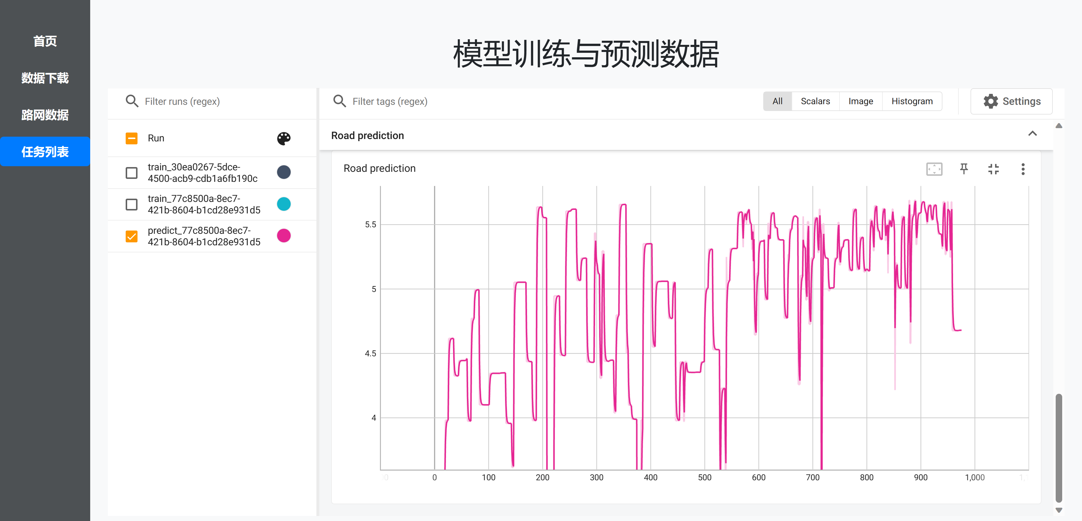
4 原型系统设计与实现
模型预测
模型预测界面
模型预测的结果为下一个时间节点的道路行驶时间，本系统为了比较直观的展示出预测结果，将结果展示为折线图，横坐标为道路索引，纵坐标为对应道路的行驶时间，通过该图可直观的观察预测结果。
Notes:
模型预测的结果为下一个时间节点的道路行驶时间，本系统为了比较直观的展示出预测结果，将结果展示为折线图，横坐标为道路索引，纵坐标为对应道路的行驶时间，通过该图可直观的观察预测结果。

Slide 38
目录
1
研究动机
2
基于墨卡托的交互式地图匹配方法
3
基于贝叶斯时空图自编码器的道路行驶时间预测模型
4
原型系统设计与实现
5
总结与展望

Slide 39
5 总结与展望
总结
地图匹配
行驶时间预测
我们提出了一种基于墨卡托的交互式地图匹配方法（MIVMM），将GPS轨迹点匹配到城市道路网上，获取了大量全市道路的历史行驶速度数据，实现了高效且准确的地图匹配。
我们提出了一种基于贝叶斯时空图变分自编码器的道路行驶时间预测模型，该模型融合了深度学习、图卷积神经网络、贝叶斯理论和变分自编码器以及生成对抗网络等技术，有效地对城市道路行驶时间分布进行了精确估计。
我们对模型进行了详细的实证验证，结果显示，我们的模型在处理大量城市道路数据时展现出了良好的可扩展性和鲁棒性，且在预测精度上明显优于现有的方法。
该研究为城市道路行驶时间分布提供了一个全新的解决方案，并基于理论实现了原型系统，有助于提高道路规划和管理的效率，为智能交通系统的发展提供重要支持。
实验验证
实践应用

Slide 40
5 总结与展望
展望与不足
模型优化
数据融合
在贝叶斯时空图图卷积神经网络的基础上，可以尝试引入其他先进的图神经网络结构，以提高模型的预测准确性和泛化能力。
1
2
将多源异构数据（如天气、节假日、路况等）融合到模型中，有助于提高行驶时间预测的准确性和稳定性。
地图匹配方法改进
3
4
实际应用场景拓展
对基于Web墨卡托的交互式地图匹配方法进行优化，以进一步提高地图匹配准确性和效率。例如，可以考虑引入其他先进的地图匹配算法或结合实时交通信息来改进匹配结果。
将原型系统应用于更多实际场景，如智慧出行、交通管理和规划等，以验证模型和方法在不同场景下的通用性和可行性。

Slide 41
5 总结与展望
研究生期间工作
专 利
柯昌博，张永超.一种面向立体城市交通网的道路最优匹配方法. 202211331901.X，2022.10.
科研项目
江苏省自然科学基金，面向边缘网络计算迁移的雾节点安全与隐私保护方法（No.BK20220206）.

Slide 42

致谢
感谢柯昌博老师的辛勤培育！
感谢各位答辩专家的悉心指导！
感谢所有同学与老师的帮助！
指导老师：柯昌博（副教授）
答辩人：张永超

